Slide 1

Digital marketing
Andri Firman Saputra
03TPLP016
PERTEMUAN 9

Slide 2
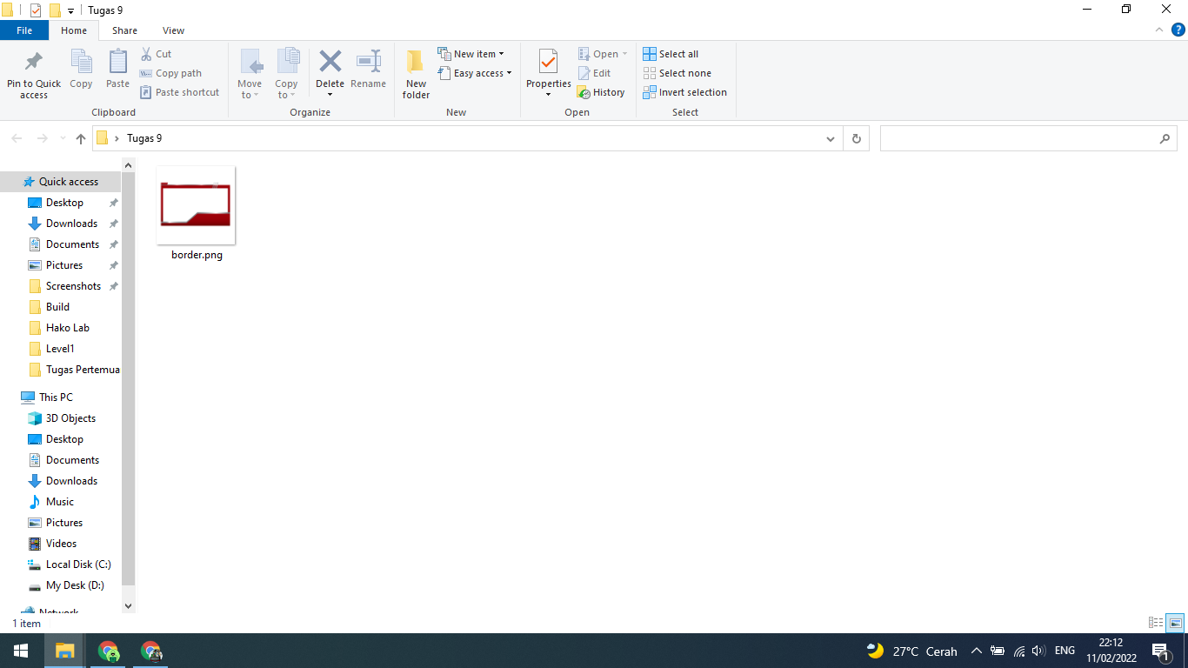
Tahapan Pembuatan Iklan di Sosial Media
1. Siapkan akun Instagram lalu, cari Border untuk mempercantik produk yang akan diposting di instagram

Slide 3
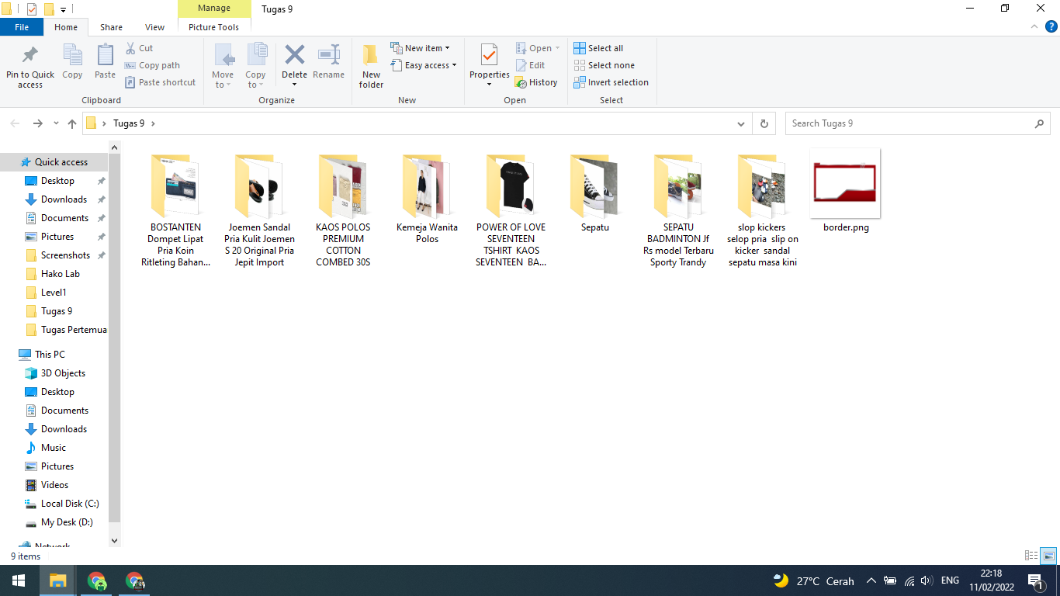
Tahapan Pembuatan Iklan di Sosial Media
2. Kumpulkan produk yang akan diedit

Slide 4
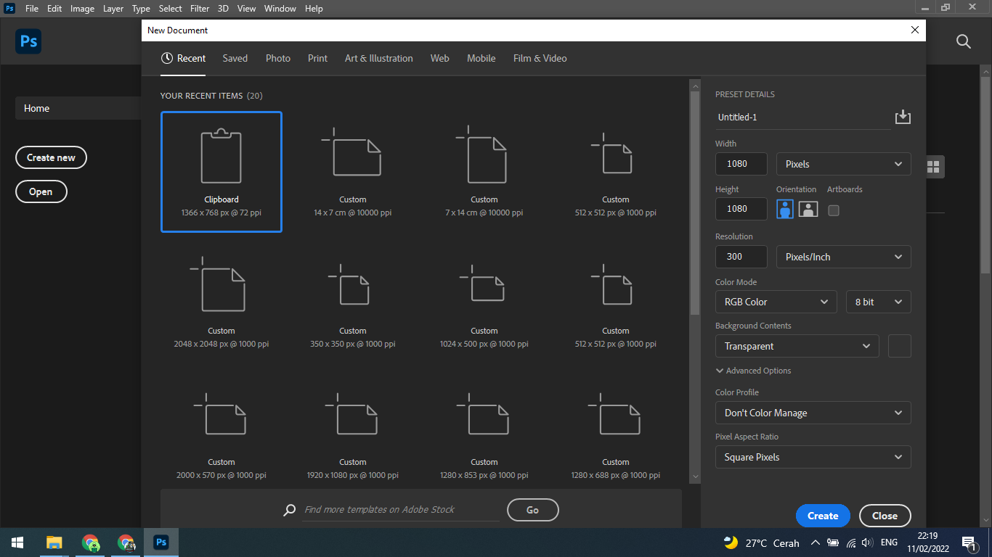
Tahapan Pembuatan Iklan di Sosial Media
3. Buat file baru di Adobe Photoshop dengan resolusi 1:1 atau 1080px X 1080px

Slide 5
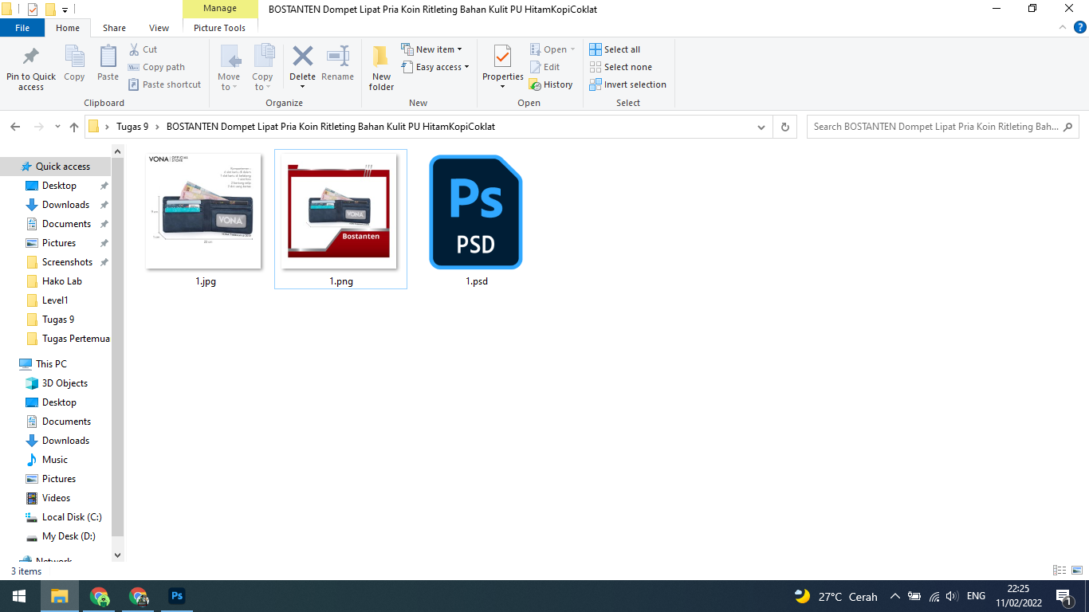
Tahapan Pembuatan Iklan di Sosial Media
4. Hasil dari produk yang telah di edit dan siap diposting di instagram

Slide 6
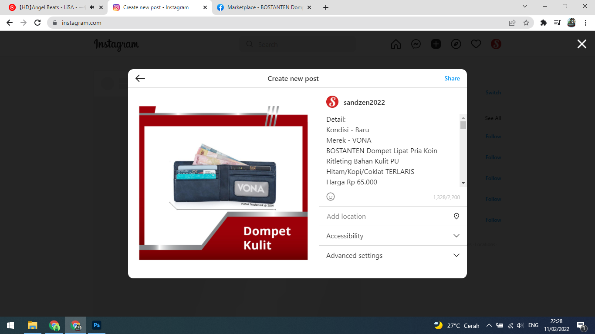
Tahapan Pembuatan Iklan di Sosial Media
5. Isi deskripsi produk dengan lengkap dan jangan lupa untuk menambahkan tag

Slide 7
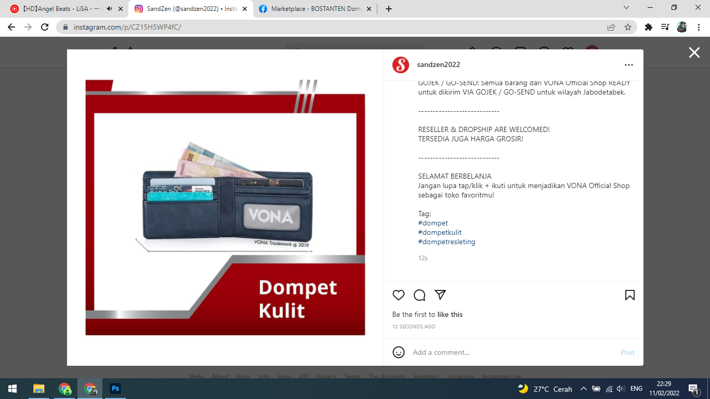
Tahapan Pembuatan Iklan di Sosial Media
6. Selamat! Produk telah berhasil diposting

Slide 8
Terima Kasih!
Link Instagram : https://www.instagram.com/sandzen2022/
Link Posting IG : https://www.instagram.com/p/CZ15H5WP4fC/?utm_source=ig_web_copy_link
Link Website : https://sandzen.000webhostapp.com/
Link Facebook : https://www.facebook.com/marketplace/profile/100070372764212/?ref=share_attachment

